Slide 1








UBND XÃ XUÂN HƯNG
TRƯỜNG MẦM NON XUÂN VINH
CHÀO MỪNG CÁC CÔ VỀ DỰ HỘI THI GVG CẤP TRƯỜNG
NĂM HỌC 2025 -2026
Lĩnh vực: Phát triển ngôn ngữ
Đề tài: Thơ “Xe chữa cháy”
Lứa tuổi: 4 – 5 tuổi
Thời gian: 25 - 30 phút
Giáo viên: Trần Thị Huế

Slide 2
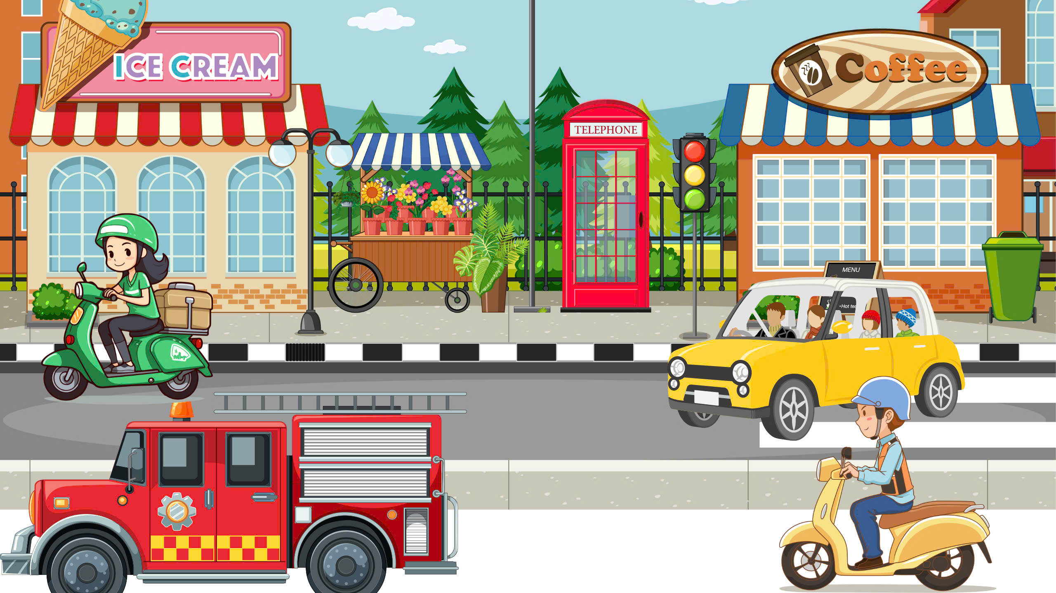

HĐ1. Gây hứng thú

Slide 3




HĐ2. Nội dung

Slide 4
HĐ2. Nội dung

Slide 5
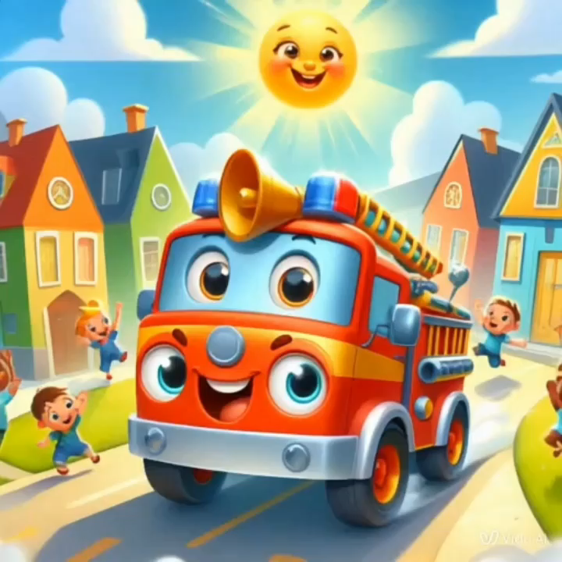

Slide 6







Đàm Thoại
Xe chữa cháy có màu gì?
Trong xe chữa cháy chứa gì?
Mình đỏ như lửa
Bụng chứa nước đầy

Slide 7
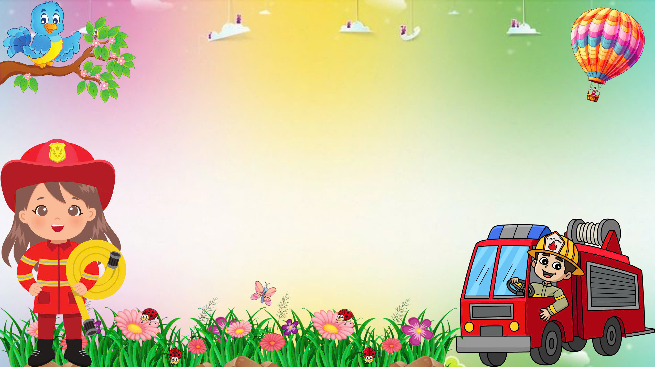
Xe chữa cháy chạy như thế nào?
Tôi chạy như bay
Hét vang đường phố

Slide 8
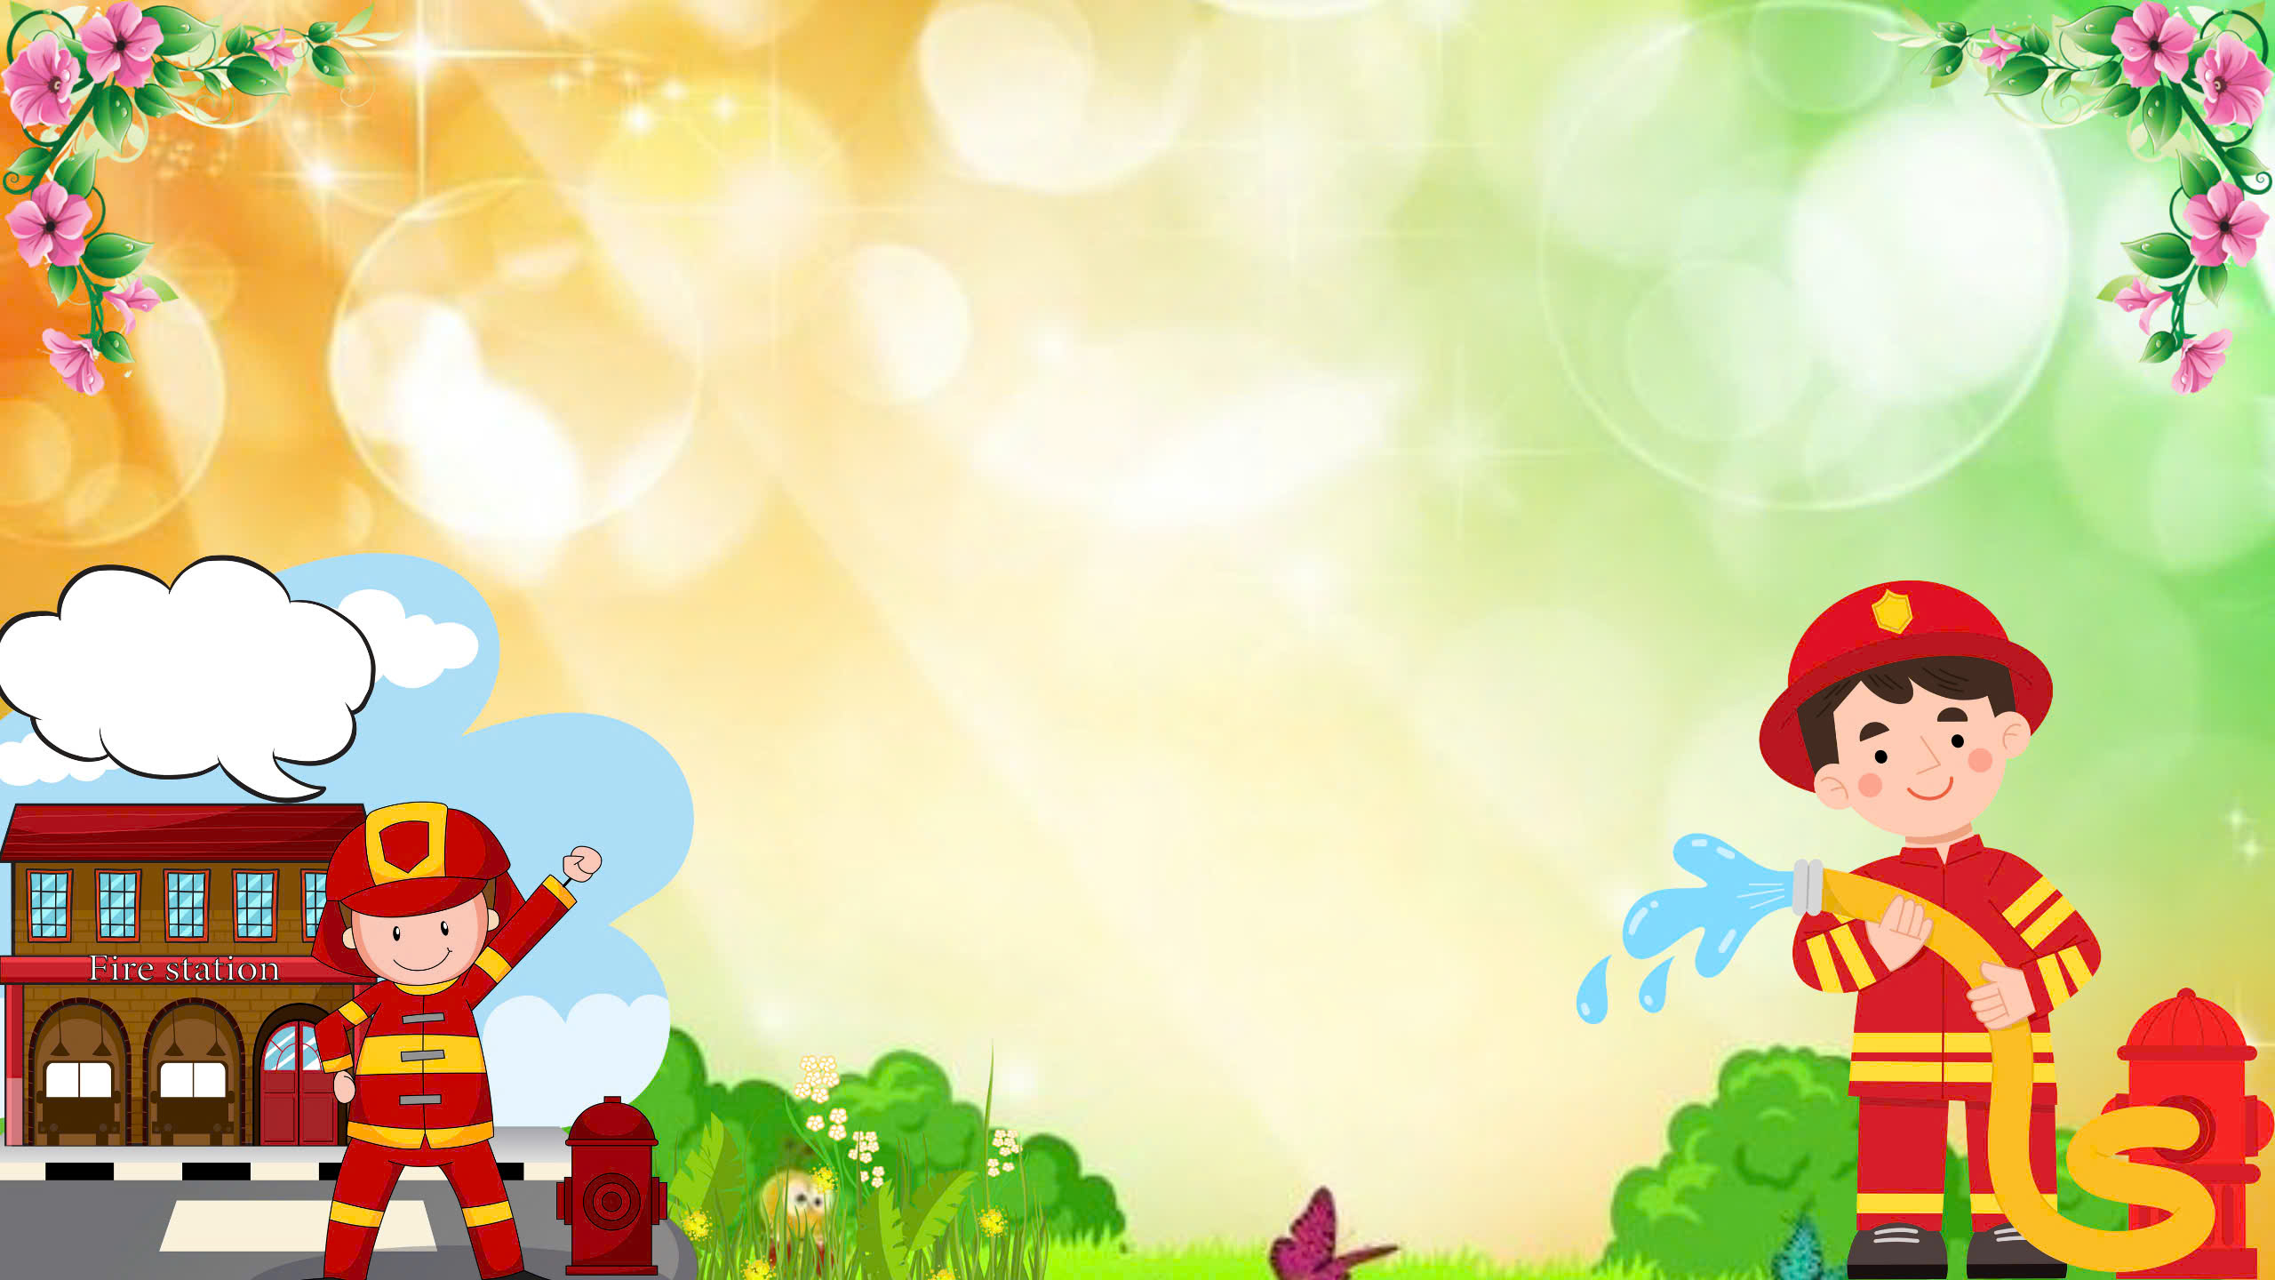
Khi nào chúng mình cần gọi xe chữa cháy?
Nhà nào bốc lửa
Tôi dập liền tay

Slide 9
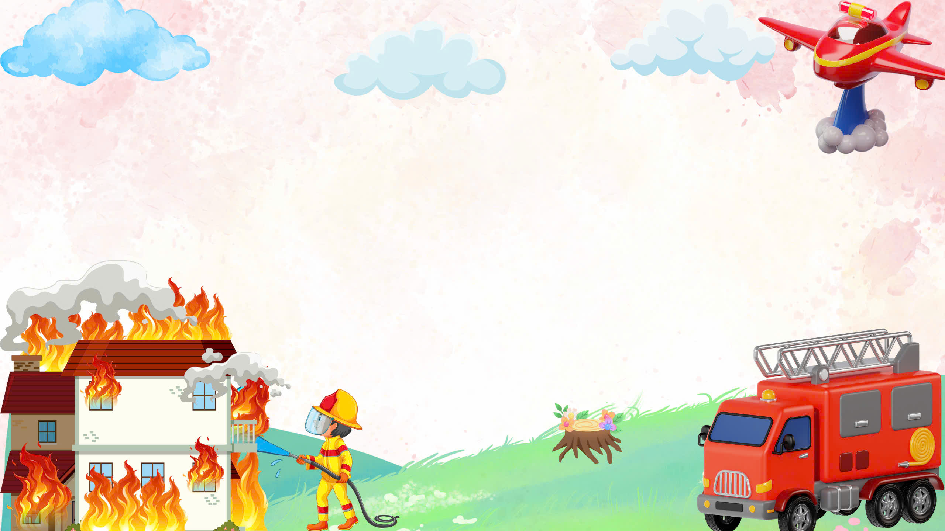
Xe chữa cháy dùng để làm gì?
Ai gọi “chữa cháy”
Có... ngay! Có... ngay!

Slide 10

Dạy trẻ đọc thơ

Slide 12

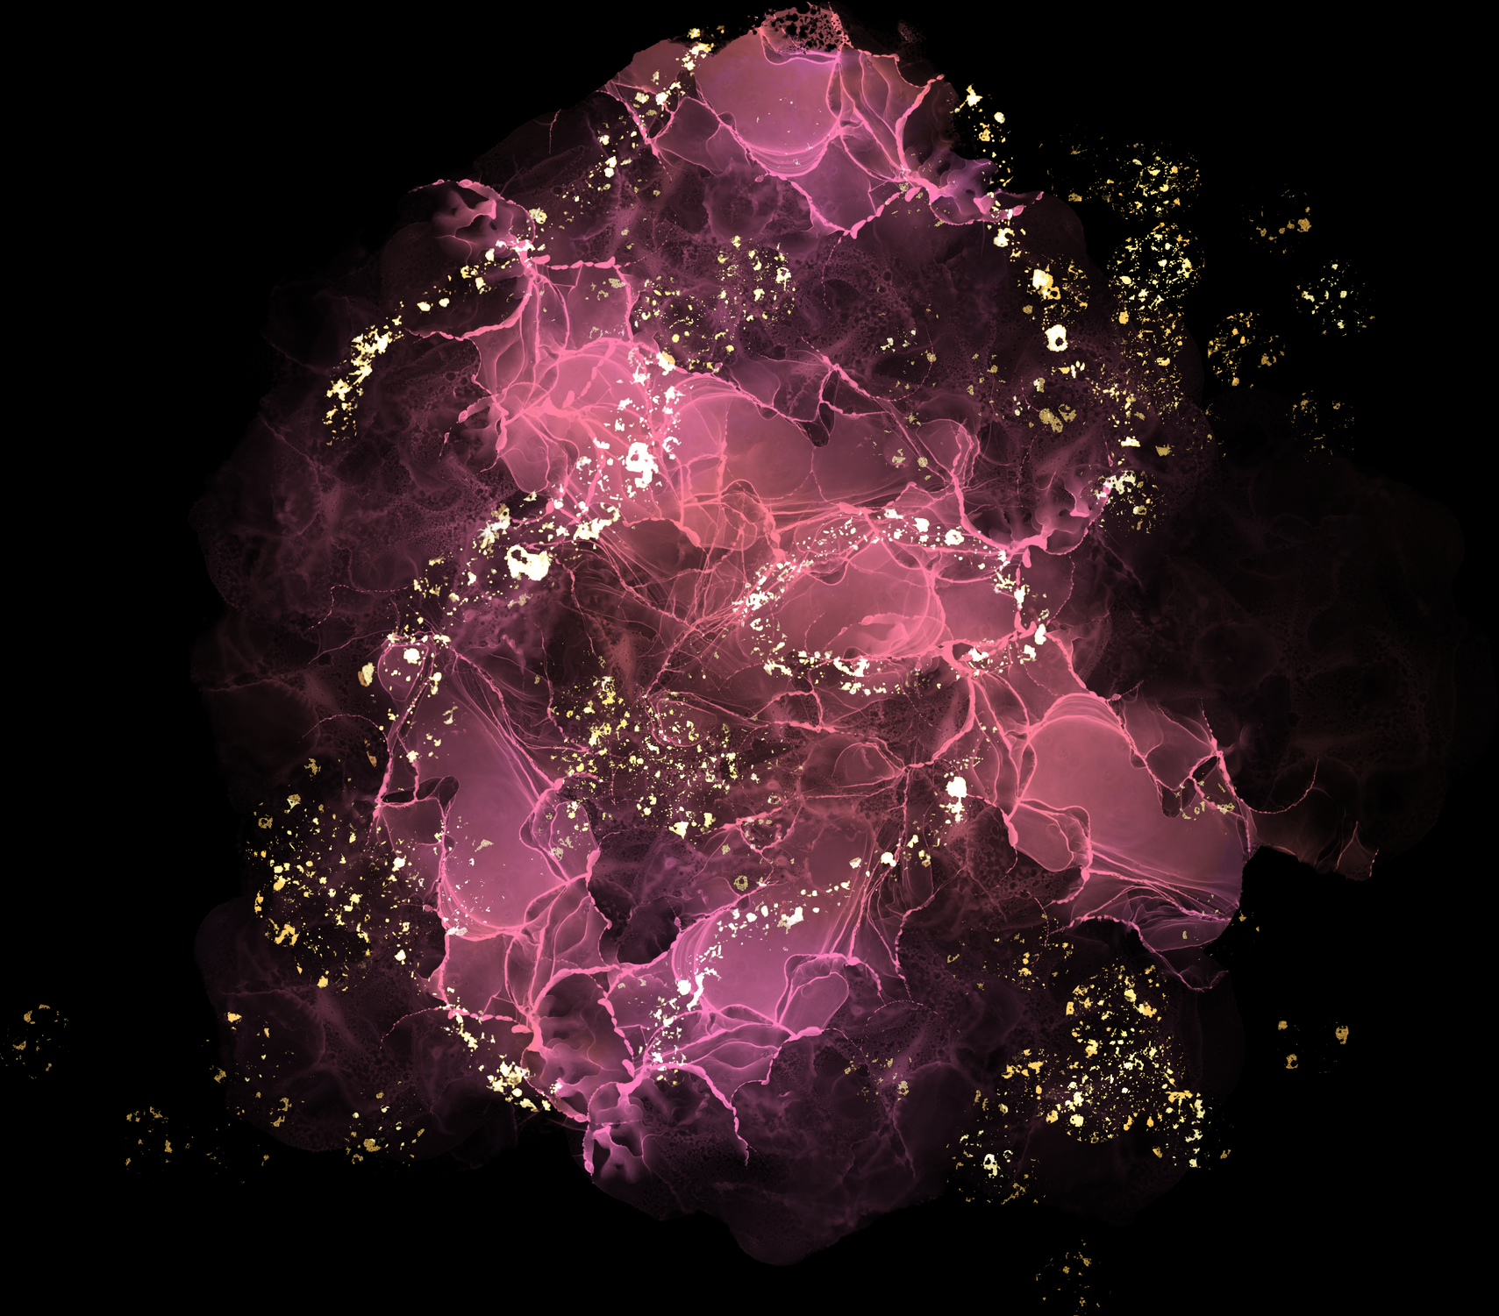








HĐ3. Kết thúc

Slide 13







Xin chân thành cảm ơn!

